Slide 1
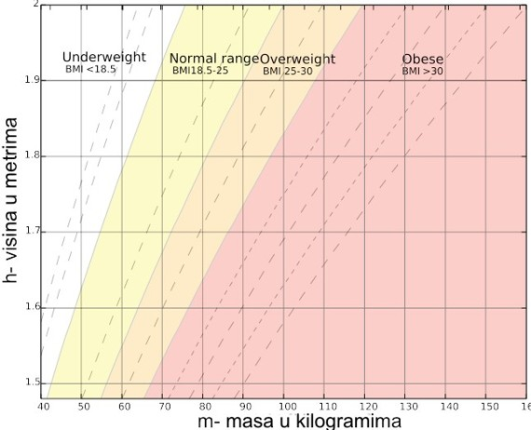
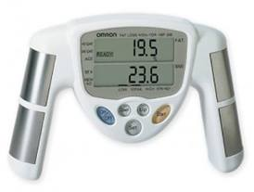
НАВИКИ ВО ИСХРАНАТА И НУТРИТИВНИОТ СТАТУС КАЈ
ДЕЦАТА
Проф. Д-р Гордана Панова
Факултет за медицински науки
Универзитет “Гоце Делчев” Штип
Вовед
Испитаници и методи
Исхраната е од исклучително значење за правилниот развој на децата, особено во првите години од нивниот живот, кога се стекнуваат и основните навики. Во овој период кај детето се јавува сознание дека тоа е самостојна единка која и припаѓа на својата средина.
Во проектот ќе бидат вклучени популациони групи на деца од детските градинки од повеќе општини како и деца од 1 и 3 одд. од основните училишта од Штип, Велес, Кочани, Куманово, Скопје, Струмица, Прилеп и Виница. Активностите ќе се спроведат во текот на 2015-2016 година по единствена методологија во проце-дурата на следење на растот и проценката на нутритивниот статус кај децата.
Цели
Целта на истражувањето е да се прикаже нутритативниот статус и степенот на здебеленост кај деца на возраст oд 1-9 години од повеќе општини во Република Македонија како и нутритивниот квалитет на исхраната. Поради зголемениот број и состојба на здебеленост во детската возраст и нејзините последици како јавно здравствен проблем. Треба да се спроведат активности за проценка на растот, развојот, нутритивниот статус и физичката, здравје и превенција од болести, генетски модифицирана храна и влијание на разни прехрамбени продукти врз здравјето, политика и стратегија на ЕУ во областа нутриција, антропометријски стандарди и детекција на групи со нутритивен ризик.
Очекувани резултати
Отстапувањата на телесната маса кaj испитуваната популација на деца од 1-9 години, и тоа во рамките на +/- 2 и 3 SD. Потхранетост и отстапување во растот кај децата. Зголемена телесна тежина и здебеленост кај децата, како и поре-метувањата во нутритивниот статус. Превенцијата уште во раната детска возраст со правилно насочување на составот и навиките во исхраната, стилот на живеење како и промоција на физичката активност.

